Slide 1
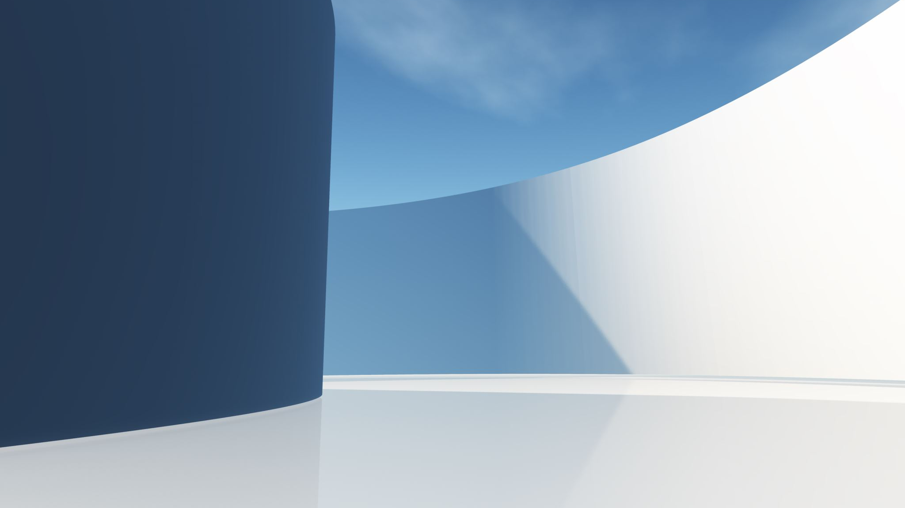
PROPUESTA PÁGINA WEB
http://kelmerobregonchoque.free.nf/
https://github.com/KelmerWilder/Pagina-web
Asignatura: Introducción a la Ingeniería en Sistemas
NRC: 15810
Docente: CYNTIA DYANA QUILLE CARDEÑA

Slide 2
Grupo 05 “En busca del teyo”:
Kelmer Obregon Choque
Juan Carlos Auccatinco Maquera
Fernando Gabriel Ttacca Hancco
Brayddy Brayan Beltrán Mamani

Slide 3
Descripción:
Hay momentos en los que los usuarios (+18) quieren experimentar una casa de apuestas, pero sin verse obligados a ir a un local físico. Por eso es que creamos un catálogo de casinos y/o casa de apuestas para que tengan a elección la mejor casa de apuestas que más les interese según preferencias.
Justificación:
Hemos creado está página de catálogo de apuestas por querer experimentar hacer una página poco usual, pero que sea de ayuda a un público en encontrar el sitio web que más les guste.

Slide 4
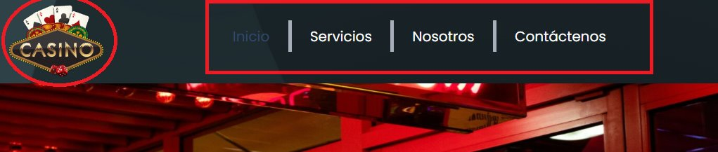
Descripción de funciones:
En nuestro header tenemos 2 apartados gráficos, la primera, el logo; y la segunda el menú
En Inicio y/o logo: Va al apartado principal que habla parte de nuestra página web.
Servicios: Lleva al apartado de las casas de apuestas que tenemos hasta ahora en nuestro catálogo.
Nosotros: Brindamos información de quienes somos.
Contáctenos: Mostramos enlaces para tener información de nosotros (por el momento los enlaces llevan a las páginas de MiCasino.com).

Slide 5

Herramientas:
En la creación de la página web usamos WordPress, por ser la herramienta más cómoda para crear, porque presenta diferentes herramientas visuales para ver cómo va la propuesta de página web.
También usamos el plugin de Elementor y Elementor Pro.

Slide 6
Conclusiones:
Esta ha sido una experiencia interesante de cómo poder hacer una página web de una manera más sencilla gracias a las plantillas visuales pre hechas que brinda word press, además buscando hacer algo más interesante que en nuestro caso es un catálogo de casas de apuestas, en la que nuestra principal observación era ofrecer distintos tipos de páginas en las que uno puede verse inmerso.

